Slide 1
Implementarea circuitelor logice cu multe ieșiri folosind DCD și MUX (cazul unui decodificator BDC/7 segmente)
Ipoteze de lucru
Circuitul logic are un număr mare de ieșiri;
Fiecare ieșire depinde de cel puțin 4 variabile de intrare;
Toate ieșirile depind de aceleași variabile de intrare;
Mod de lucru (considerăm că trebuie implementat un decodificator BCD/7segmente, cu ieșiri active pe zero logic)
circuitul are 7 ieșiri (notate a, b, ... g) ce depind de aceleași 4 variabile de intrare (notate DCBA);
pentru fiecare ieșire folosim câte un MUX 4:1
comanda intrărilor de selecție ale circuitelor MUX 4:1 se face cu două variabile de intrare (de exemplu D și C);
celelalte două variabile de intrare (B și A) devin variabile reziduale și vor trebui conectate la intrările de date ale circuitelor multiplexoare;
pe fiecare intrare de date a multiplexoarelor ne putem aștepta să avem nevoie de orice combinație posibilă între variabilele reziduale B și A;
pentru eficiența implementării, cele 4 combinații ale variabilelor B și A vor fi implementate cu un DCD cu două intrări de selecție;
în acest mod, cele 4 combinații dintre variabilele B și A vor fi calculate o singură dată și vor fi folosite ori de câte ori este nevoie, pe intrările de date ale celor 7 multiplexoare;

Slide 2
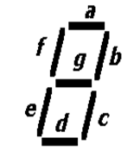
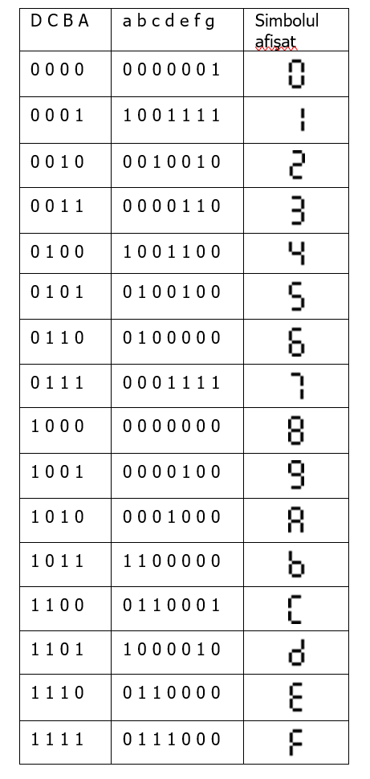

Implementarea circuitelor logice cu multe ieșiri folosind DCD și MUX (cazul unui decodificator BDC/7 segmente)
Proiectarea tabelului de adevăr
considerăm cazul unui afișaj cu 7 segmente cu anod comun;
pentru afișajele cu anod comun, ieșirile decodificatorului trebuie să fie active pe zero logic:
0 = segment aprins;
1 = segment stins;
ne propunem ca acest decodificator să afișeze toate cifrele hexazecimale așa după cum se vede în figura de mai jos;

Slide 3
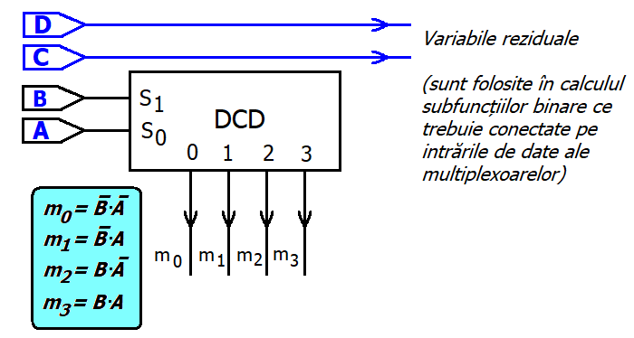
Implementarea circuitelor logice cu multe ieșiri folosind DCD și MUX (cazul unui decodificator BDC/7 segmente)
Alocarea variabilelor de intrare
variabilele de intrare D și C sunt folosite pentru comanda intrărilor de selecție ale singurului decodificator binar din schemă;
variabilele de intrare B și A sunt folosite pentru comanda intrărilor de selecție ale fiecărui circuit MUX4:1
pentru fiecare ieșire se construiește o digramă VK în scopul determinării subfuncțiilor de 2 variabile ce trebuie conectate la intrările de date ale multiplexorului;

Slide 4
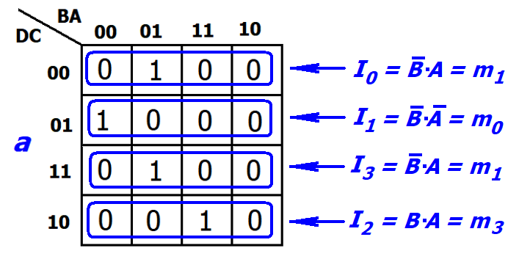
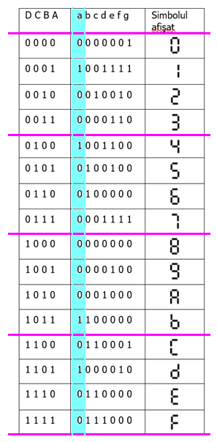
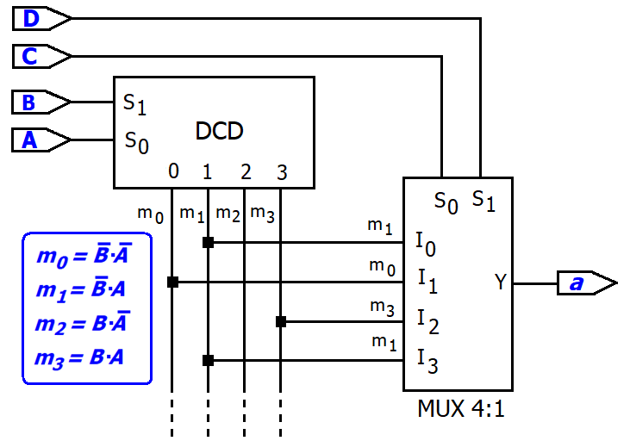
Implementarea circuitelor logice cu multe ieșiri folosind DCD și MUX (cazul unui decodificator BDC/7 segmente)
- Ecuații pentru ieșirea a

Slide 5
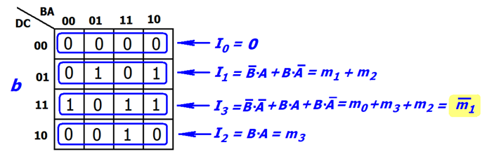
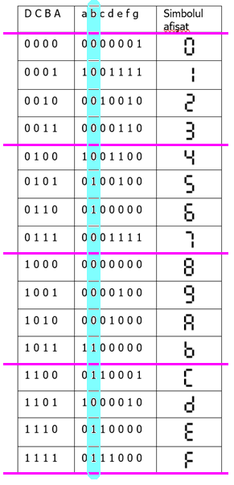
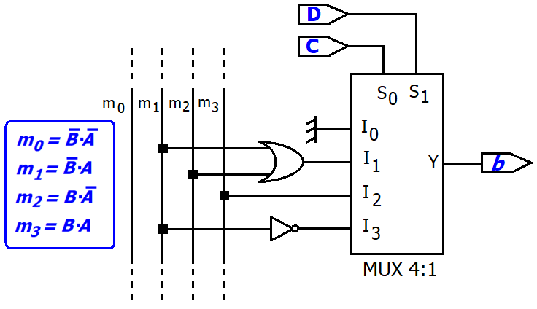
Implementarea circuitelor logice cu multe ieșiri folosind DCD și MUX (cazul unui decodificator BDC/7 segmente)
- Ecuații pentru ieșirea b

Slide 6
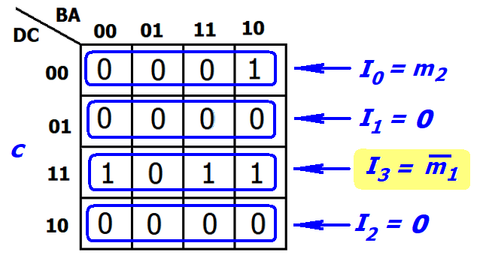
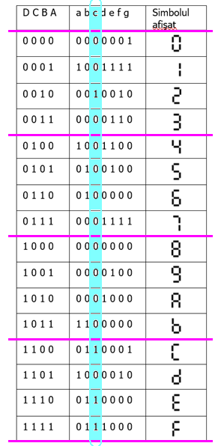
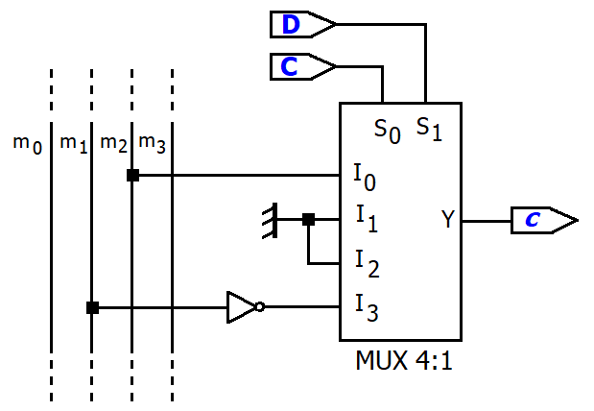
Implementarea circuitelor logice cu multe ieșiri folosind DCD și MUX (cazul unui decodificator BDC/7 segmente)
- Ecuații pentru ieșirea c

Slide 7
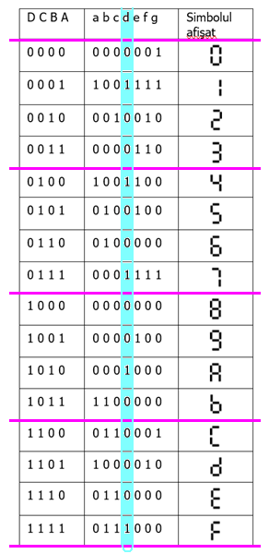
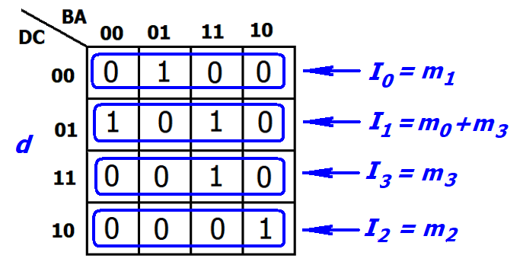
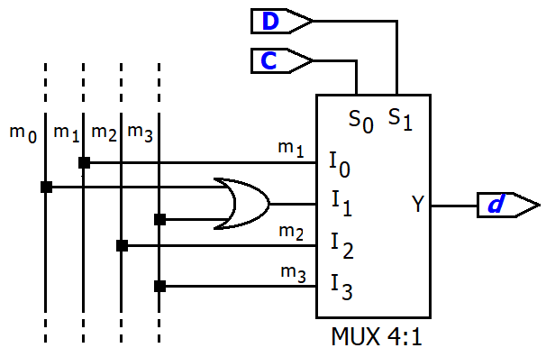
Implementarea circuitelor logice cu multe ieșiri folosind DCD și MUX (cazul unui decodificator BDC/7 segmente)
- Ecuații pentru ieșirea d

Slide 8
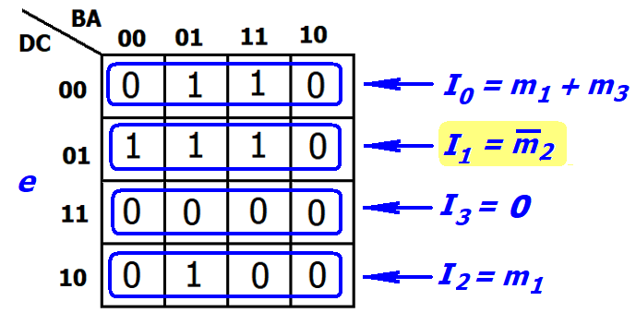
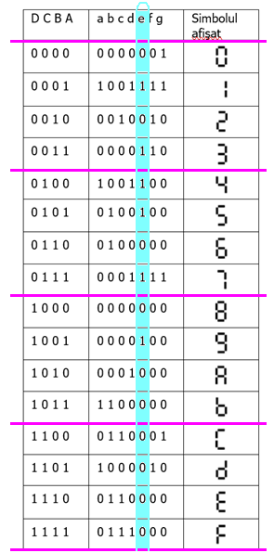
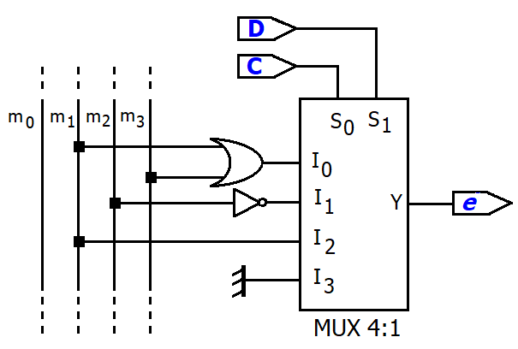
Implementarea circuitelor logice cu multe ieșiri folosind DCD și MUX (cazul unui decodificator BDC/7 segmente)
- Ecuații pentru ieșirea e

Slide 9
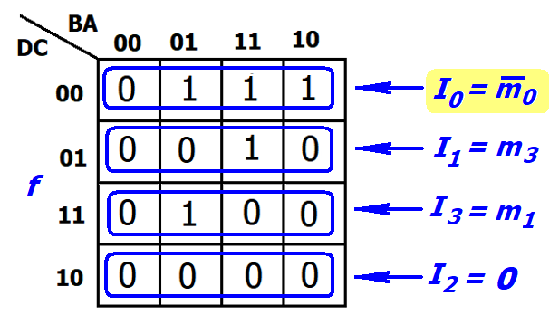
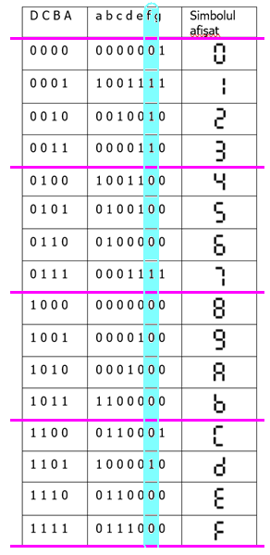
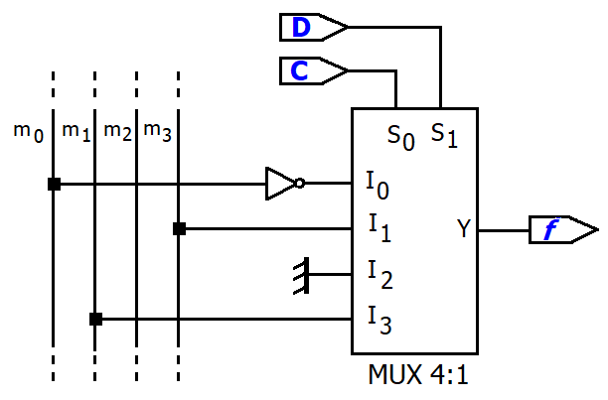
Implementarea circuitelor logice cu multe ieșiri folosind DCD și MUX (cazul unui decodificator BDC/7 segmente)
- Ecuații pentru ieșirea f

Slide 10
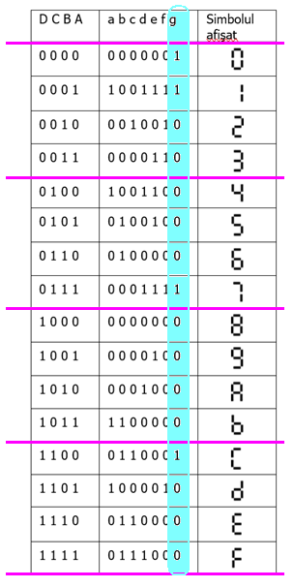
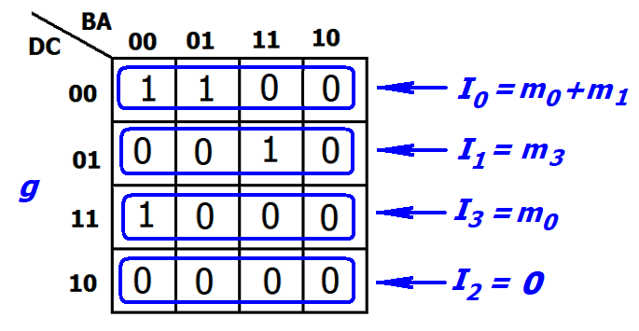
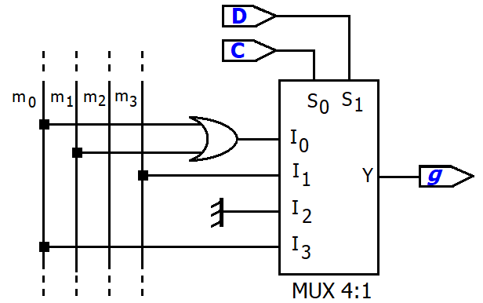
Implementarea circuitelor logice cu multe ieșiri folosind DCD și MUX (cazul unui decodificator BDC/7 segmente)
- Ecuații pentru ieșirea g

Slide 11
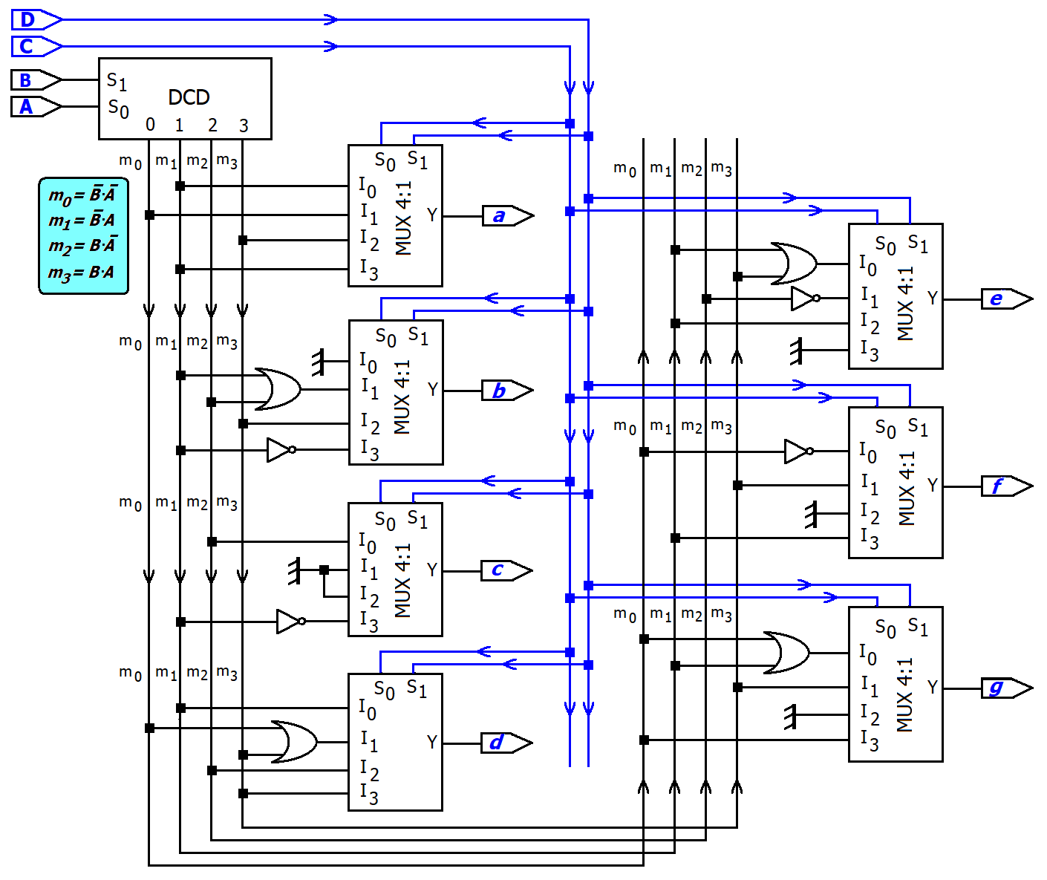
Implementarea circuitelor logice cu multe ieșiri folosind DCD și MUX
(cazul unui decodificator
BDC/7 segmente)
- Schema finală

